Slide 1
DIVISIÓN DE CIENCIAS BÁSICAS
LABORATORIO DE QUÍMICA
Práctica:
EL CICLO DEL SULFATO DE COBRE PENTAHIDRATADO

Slide 2
Objetivos de la práctica
El alumno:
Determinará experimentalmente el porcentaje de agua contenido en el sulfato de cobre pentahidratado (CuSO₄∙5H₂O).
2. Obtendrá cristales de sulfato de cobre pentahidratado (CuSO₄∙5H₂O) y con base en su forma, identificará el tipo de celda unitaria que presentan.

Slide 3
Sólidos
En los líquidos y en los gases, las moléculas, átomos o iones que los constituyen, se desplazan de manera continua y aleatoria, y además giran y vibran; sin embargo, en los sólidos no pueden moverse (aunque vibran y ocasionalmente rotan).
Existen muchos tipos de sólidos y la Química del estado sólido es una de las áreas de la ciencia donde se están realizando más descubrimientos, en particular porque se relaciona con el desarrollo de nuevos materiales muy interesantes.

Slide 4
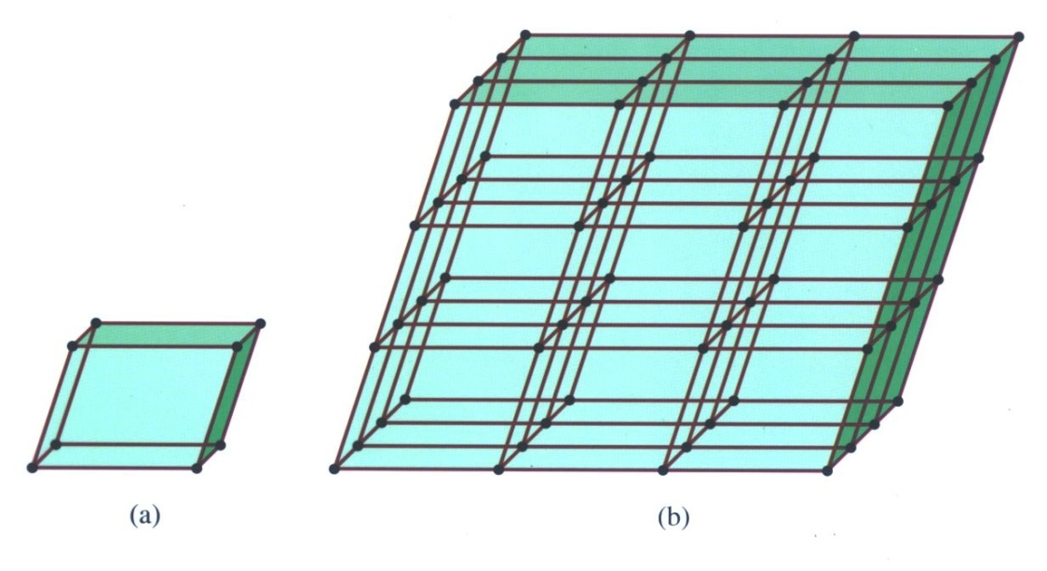
Celdas unitarias
En términos generales, los sólidos se clasifican en amorfos y cristalinos. En los sólidos amorfos las moléculas o átomos no tienen un orden definido; sin embargo en los sólidos cristalinos existe un patrón regular, repetitivo y característico de átomos o moléculas en su estructura. A dicho patrón se le conoce como celda unitaria.

Slide 5
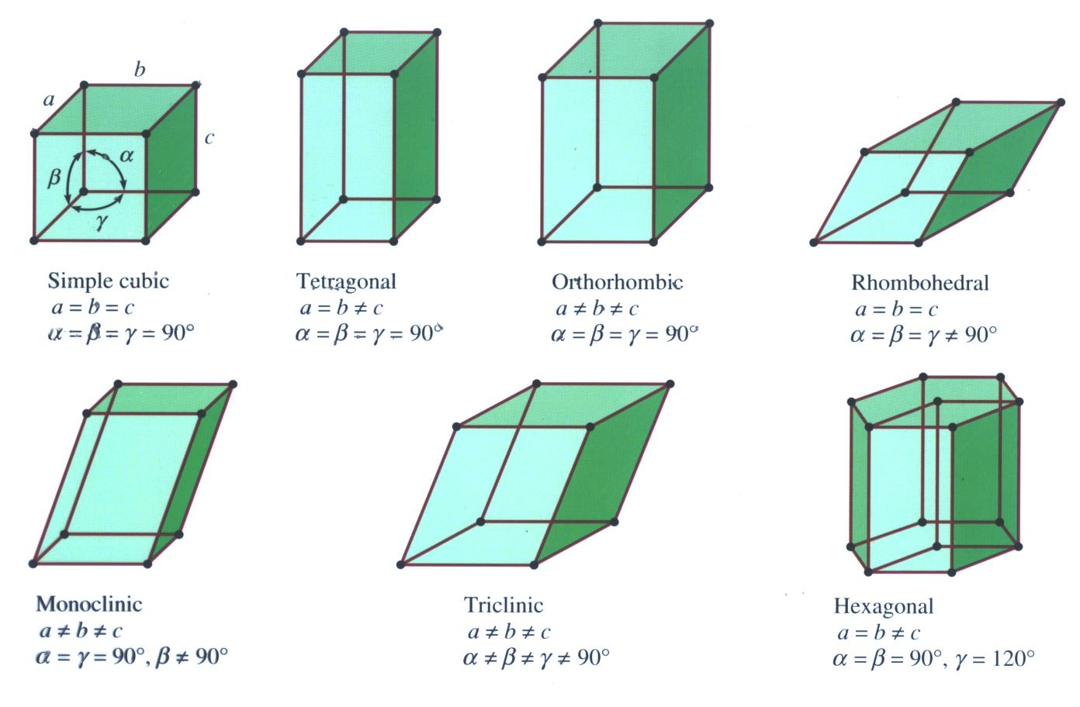
Celdas unitarias
Existen 7 diferentes tipos de celdas unitarias.
Cada esfera representa un átomo, ion o molécula y se denomina punto reticular .

Slide 6
Tipos de cristales
Dependiendo del tipo de entidad que conforma al punto reticular, los sólidos cristalinos se clasifican en:
Cristales Moleculares.
Cristales Iónicos.
Cristales Atómicos.
Cristales Metálicos.

Slide 7
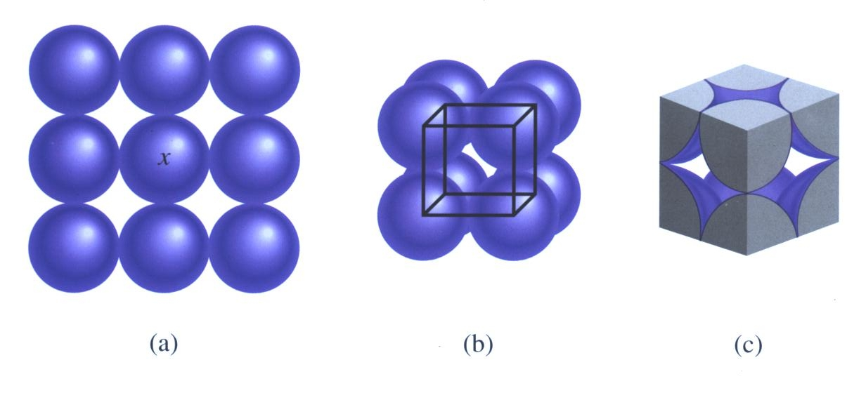
Empaques
Si se considera que cada punto reticular es una esfera, se tendrían diferentes formas de empacar dichas esferas y de esta forma se obtendrían diferentes celdas unitarias.

Slide 8
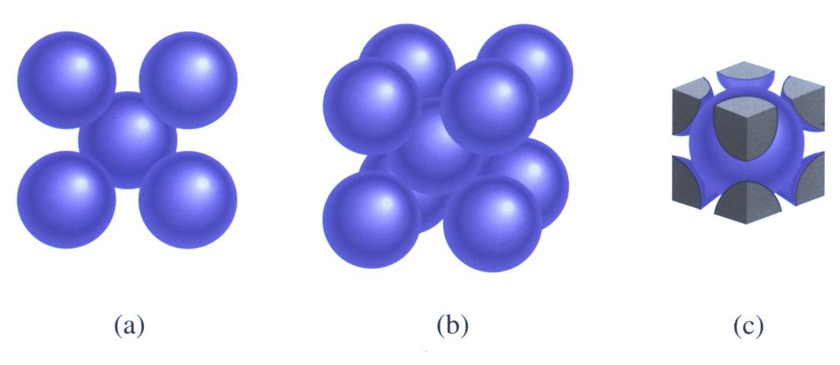
Empaques

Slide 9
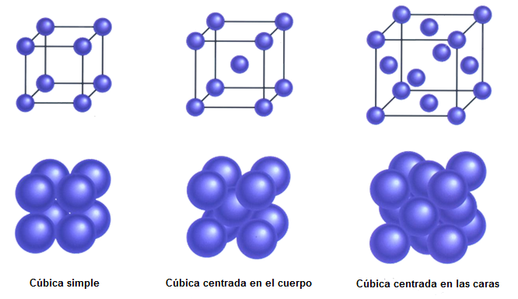
Empaques

Slide 10
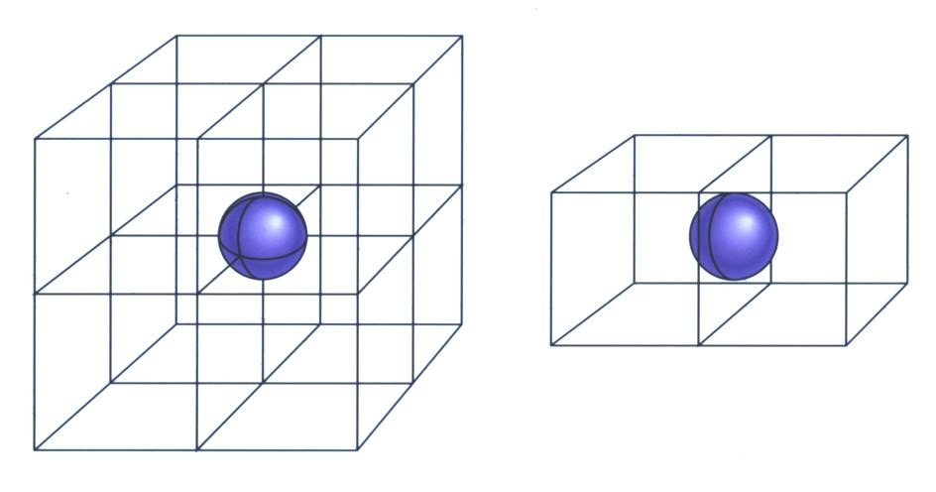
Empaques

Slide 11
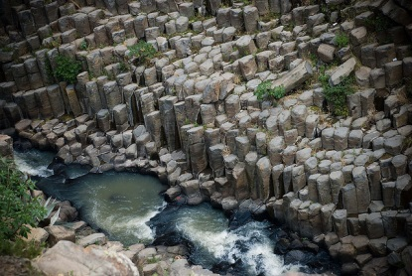
Cristales (ejemplos)
Prismas basálticos de Hidalgo
http://www.viajesflosan.com/administrador/galeria_viajes/images/i898_20150817164302.jpg

Slide 12
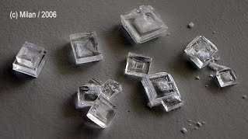
Cristales (ejemplos)
Cristales de cloruro de sodio (sal común)
https://sites.google.com/site/smmfisicayquimica/_/rsrc/1292883493099/laboratorio/CristalesDeSal.jpg?height=179&width=320

Slide 13
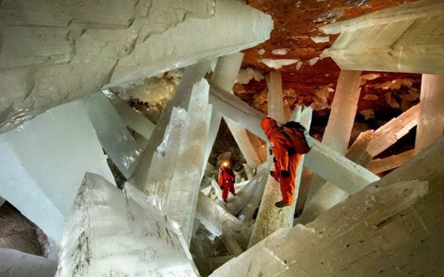
Cristales (ejemplos)
Cristales gigantes de Naica, Chihuahua
http://marcianosmx.com/wp-content/uploads/2011/09/Cuevas_de_Naica_1.jpg

Slide 14
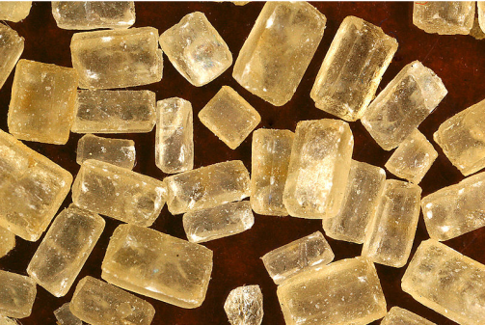
Cristales (ejemplos)
Cristales de sacarosa (azúcar)
http://1.bp.blogspot.com/-FdFa4owyxBM/Tocx9o5JlbI/AAAAAAAACLk/IbnqLn9F89Q/s1600/cristales.PNG

Slide 15
Aplicación
Conociendo la estructura en la que cristalizan los átomos de un elemento y su densidad, se pueden determinar los radios atómicos, por ejemplo:
El oro cristaliza en un estructura cúbica compacta (un cubo centrado en las caras) y tiene una densidad de 19.3 [g·cm^{–3}]. Calcule el radio atómico del oro.

Slide 16
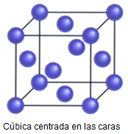
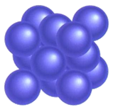
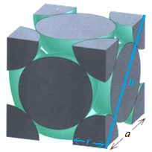
Aplicación

Slide 17
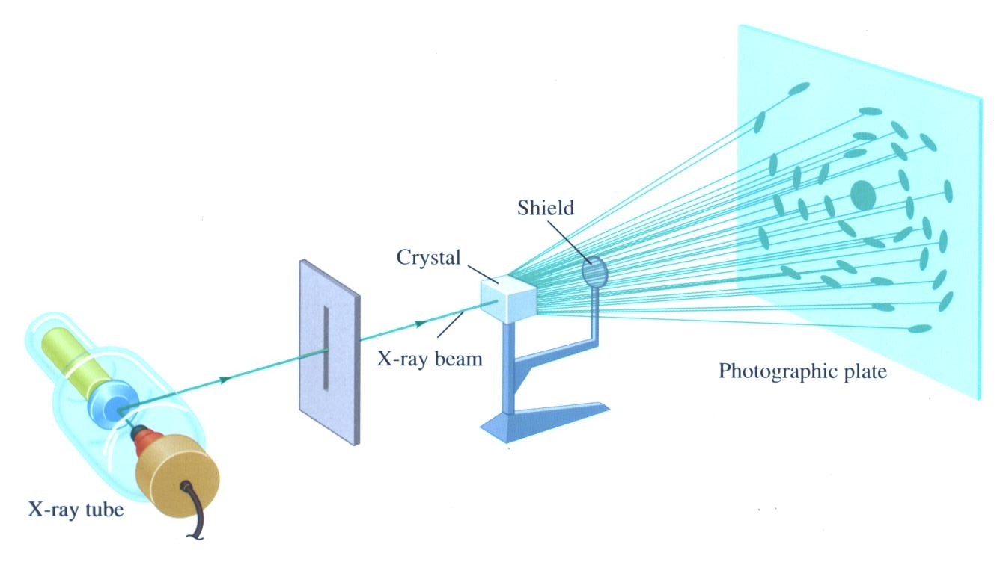
Aplicación
En 1912 el físico alemán Max von Laue sugirió que las longitudes de onda de los rayos X son comparables con las magnitudes de las distancias que existen entre los puntos reticulares de un cristal. Por lo que la red cristalina podría difractar los rayos X.

Slide 18
Equipo y material
a) 1 pipeta graduada de 5 [ml].
b) 1 propipeta.
c) 1 vaso de precipitados de 50[ml].
d) 1 pinzas para cristales.
e) 1 espátula de doble punta.
f) 1 piseta.
g) 1 balanza semianalítica.
h) 1 parrilla eléctrica.
i) 1 pinzas para tubos de ensayo.
j) 1 lupa.

Slide 19
Reactivos
1) Sulfato de cobre pentahidratado, CuSO₄∙5H₂O, triturado.
2) Agua destilada

Slide 20
Desarrollo
ACTIVIDAD 1.
El profesor verificará que los alumnos posean los conocimientos teóricos necesarios para la realización de la práctica y explicará los cuidados que deben tenerse en el manejo del material, equipo y las sustancias químicas que se utilizarán.

Slide 21
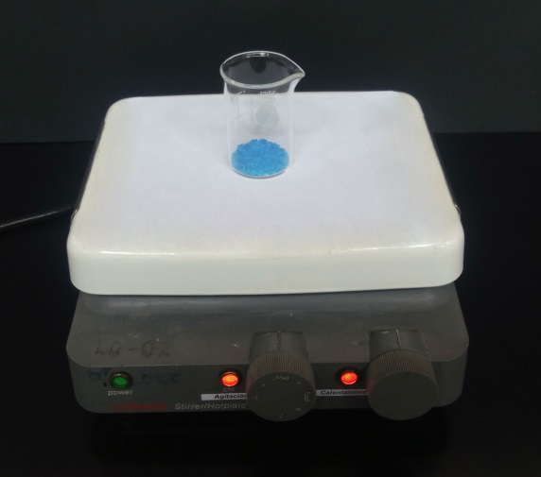
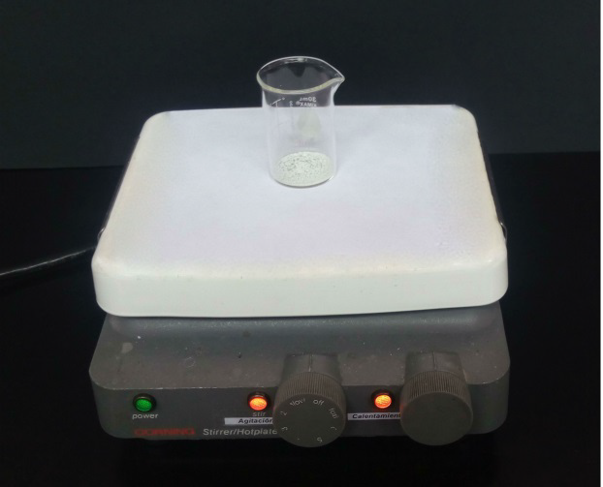
Desarrollo
ACTIVIDAD 2.
Determinación del contenido de agua en los cristales de CuSO₄∙5H₂O
1. Pese, con ayuda de la balanza semianalítica un vaso de precipitados de 50 [ml] y anote su masa, ésta será la masa del vaso (m_{v}).
2. Pese en el vaso anterior, 2 [g] de CuSO₄∙5H₂O (m_{v + CuSO4∙5H2O}).
3. Coloque sobre la parrilla el vaso con el CuSO₄∙5H₂O, tápelo con un pedazo de papel, gire la perilla de calentamiento a la mitad y manténgalo así hasta que los cristales pierdan su color azul intenso; en ese momento se suspende el calentamiento, pero no se retira de la parrilla hasta que se obtenga el CuSO₄ anhidro, que presenta un color ligeramente gris. Anote sus observaciones.

Slide 22
Desarrollo
4. Con ayuda de las pinzas para tubo de ensayo, se retira de la parrilla el vaso y se coloca en la superficie metálica de la tarja para que alcance la temperatura ambiente.
5. Se pesa con ayuda de la balanza, el vaso anterior y por diferencia se determina la cantidad de CuSO₄ anhidro (m_{CUSO4}) que se tiene.
6. También por diferencia, se determina la cantidad de agua (m_{H2O}) que había en los gramos iniciales de CuSO₄∙5H₂O. Complete la tabla siguiente.

Slide 23
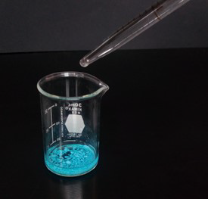
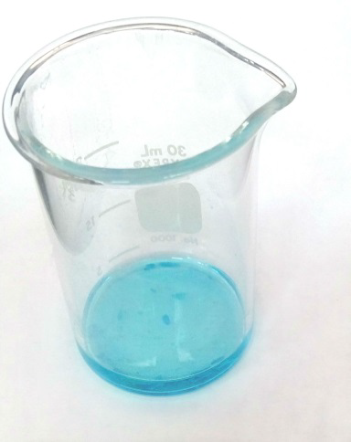
Desarrollo
ACTIVIDAD 3.
Obtención de cristales de CuSO₄∙5H₂O
1. Con ayuda de la pipeta adicione 3.5 [ml] de agua destilada en el vaso, caliente con la perilla a medio giro y agite constantemente con movimientos circulares el vaso sobre la parrilla (no utilice la espátula como agitador), hasta la total disolución del sólido (evite la evaporación del disolvente); posteriormente, déjelo en la superficie metálica de la tarja, procurando no moverlo en adelante. Anote sus observaciones.
NOTA: La formación de monocristales se favorece con una alta concentración de los precursores en la disolución y un proceso de enfriamiento que transcurra de forma lenta.

Slide 24
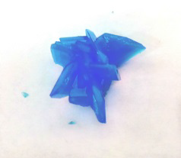
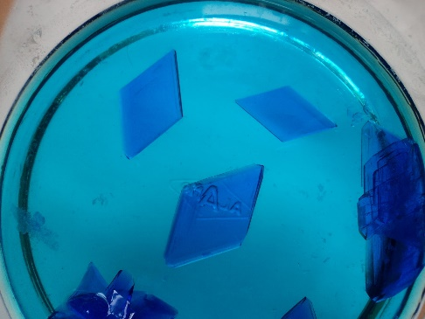
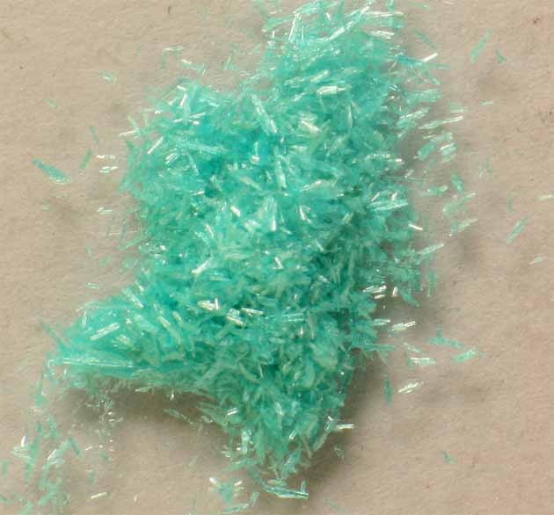
Desarrollo
2. Con ayuda de la lupa, identifique el tipo de cristales que se obtienen.

Slide 25
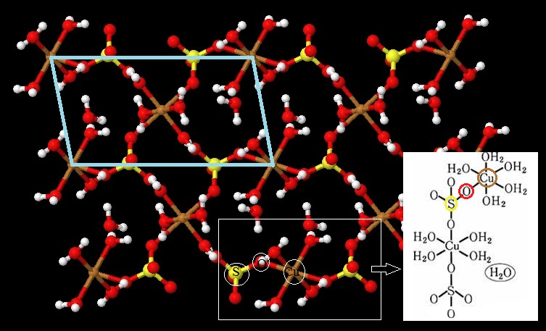
Estructura 3D del CuSO₄∙5H₂O

Slide 26
Créditos
Autor:
M. C. Q. Alfredo Velásquez Márquez
Actualización y autorización:
Q. Antonia del Carmen Pérez León
Jefa de la Academia de Química
Revisores (2017):
Dra. Arianee Sainz Vidal Ing. Dulce María Cisneros Peralta
Q. Adriana Ramírez González Q. F. B. Nidia García Arrollo
Dra. Patricia García Vázquez Dr. Alberto Sandoval García
M. en A. Violeta Luz María Bravo Hernández M. en C. Luis Edgardo Vigueras Rueda
Dra. María del Carmen Gutiérrez Hernández M. en C. Miguel Ángel Jaime Vasconcelos
M. A. I. Claudia Elisa Sánchez Navarro Biol. Miguel Alejandro Maldonado Gordillo
Q. Yolia Judith León Paredes I. Q. Guillermo Pérez Quintero
I. Q. Hermelinda C. Sánchez Tlaxqueño I. Q. José Luis Morales Salvatierra
Profesores de la Facultad de Ingeniería, UNAM

